Slide 1
CHỦ ĐỀ 5
LÀM QUEN VỚI HÌNH PHẲNG
BÀI 25:
ĐƯỜNG THẲNG, ĐƯỜNG CONG,
BA ĐIỂM THẲNG HÀNG.

Slide 2
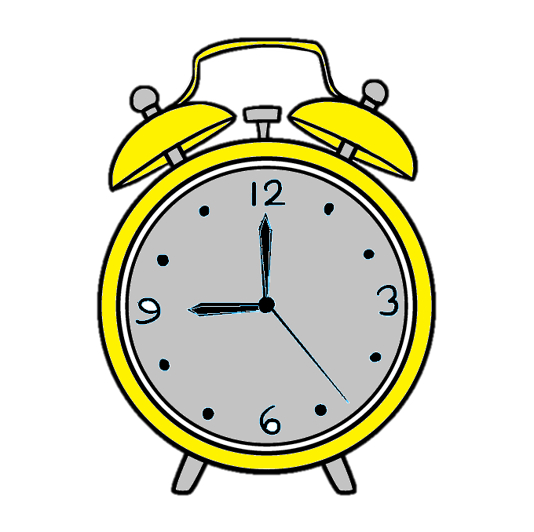
Trò chơi Rung chuông vàng
5
4
3
2
1
HẾT GIỜ
5
4
3
2
1
HẾT GIỜ
5
4
3
2
1
HẾT GIỜ
Câu 1: Để vẽ được đoạn thẳng cần mấy điểm ?
A. 1 Điểm
B. 2 Điểm
C. 3 Điểm
Câu 2: Cách đọc đoạn thẳng nào đúng?
A
B
A. Đoạn thẳng A
B. Đoạn thẳng B
C. Đoạn thẳng AB
Câu 3: Hình vẽ bên có mấy đoạn thẳng?
A
C
D
B
A. 1 Đoạn thẳng
B. 2 Đoạn thẳng
C. 3 Đoạn thẳng

Slide 4
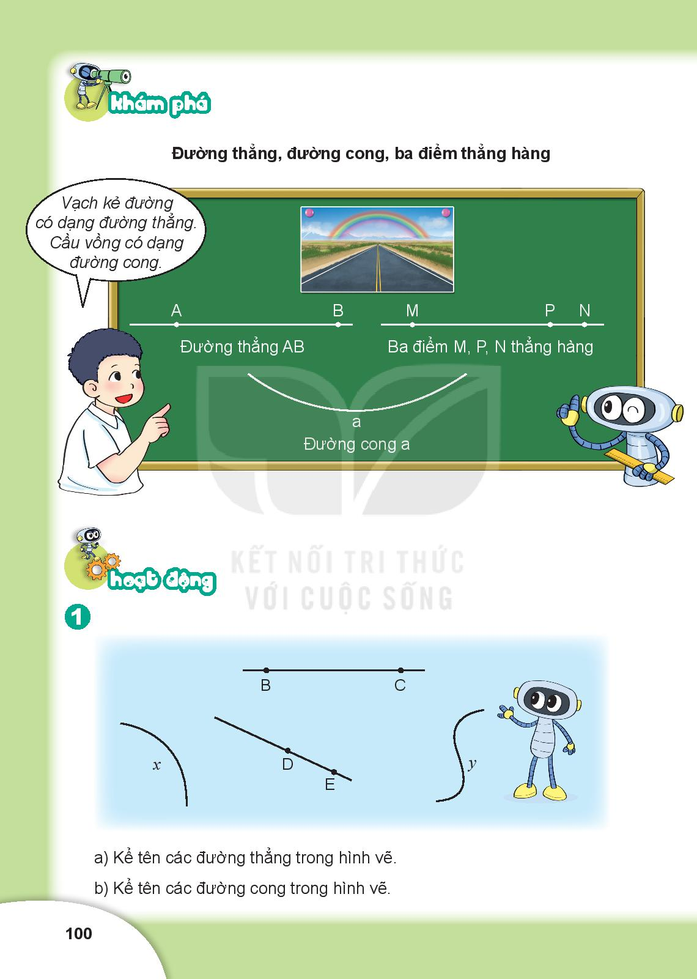
Vạch kẻ đường có dạng đường thẳng
Cầu vồng có dạng
đường cong
Ba điểm thẳng hàng là 3 điểm nằm trên 1 đường thẳng.
B
P
N
A
.
M
.
.
.
.
Đường thẳng AB
Đường thẳng MN
Ba điểm M,N,P thẳng hàng
a
Đường cong a

Slide 6
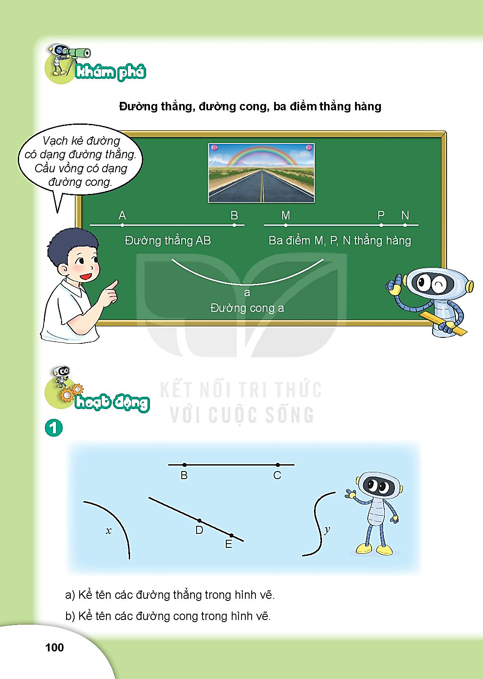
1
Kể tên các đường thẳng trong hình vẽ.
b) Kể tên các đường cong trong hình vẽ.
BC, DE
x, y

Slide 7
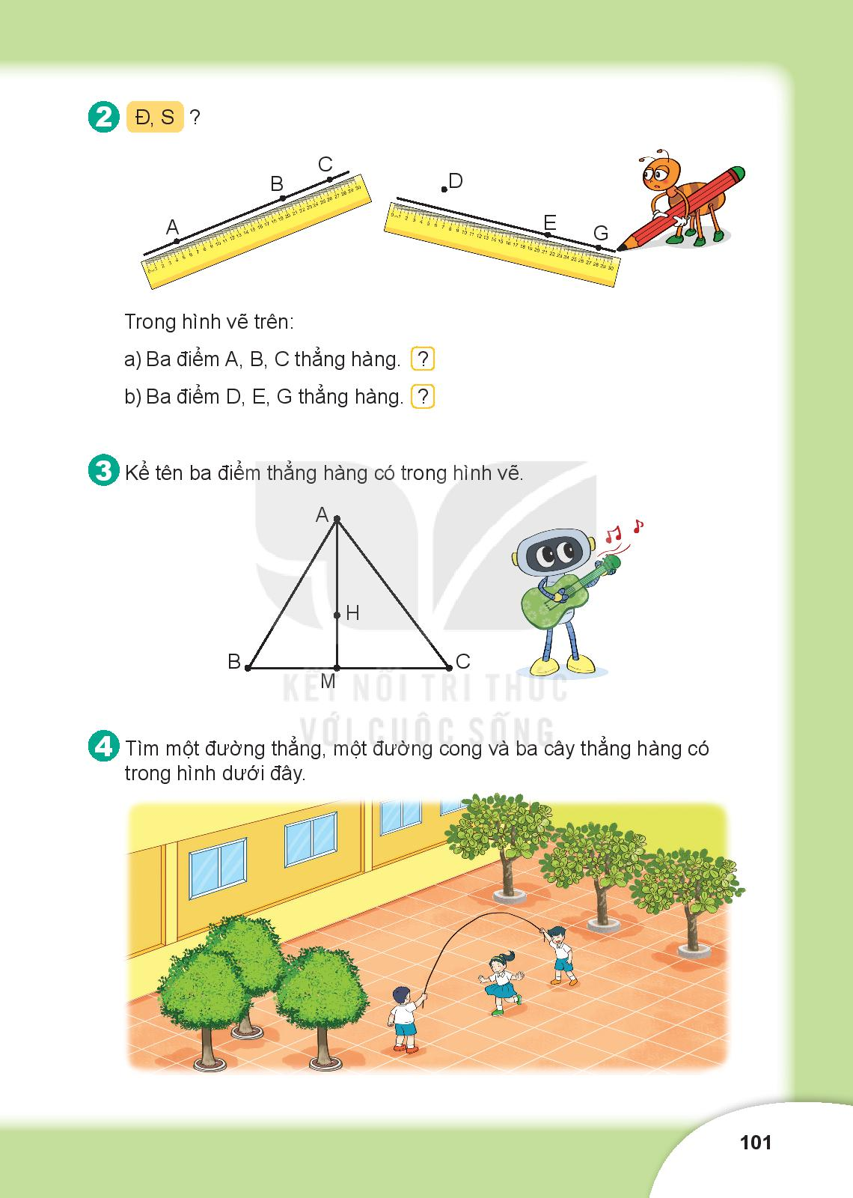
2
Đ, S ?
.
Trong hình vẽ trên:
Ba điểm A, B, C thẳng hàng.
Ba điểm D, E, G thẳng hàng.
Đ
S

Slide 8
3
Kể tên 3 điểm thẳng hàng có trong hình vẽ
.
A
Ba điểm A, H, M thẳng hàng.
Ba điểm B, M, C thẳng hàng.
.
H
.
.
.
B
C
M

Slide 9
4
Tìm một đường thẳng, một đường cong và 3 cây thẳng hàng có trong hình dưới đây.

Slide 10
5
4
3
2
1
HẾT GIỜ

